Slide 1
Добрый молодец и Красна девица -2019

Slide 2
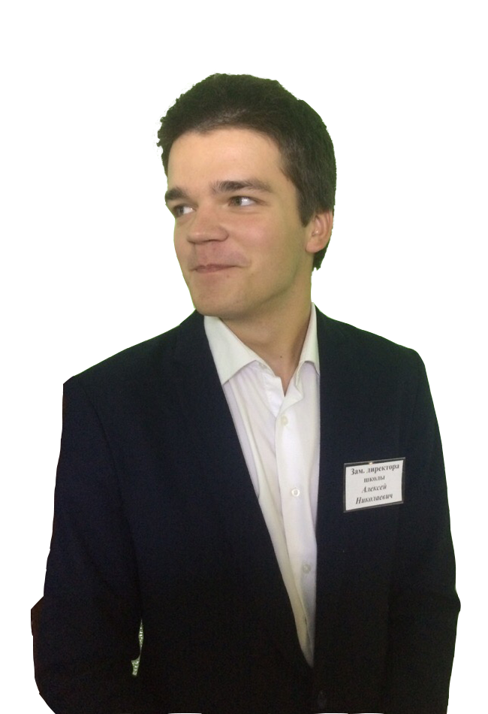
Платонов Алексей

Slide 3
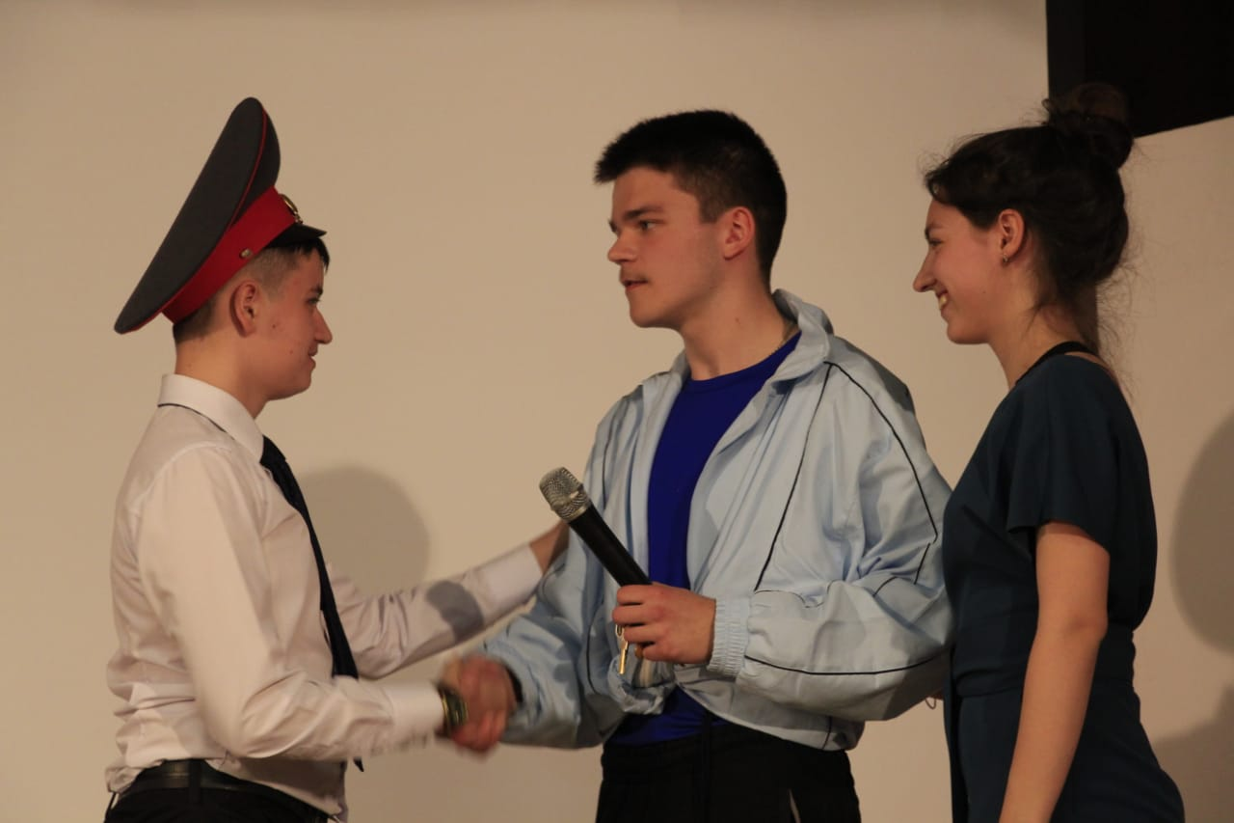
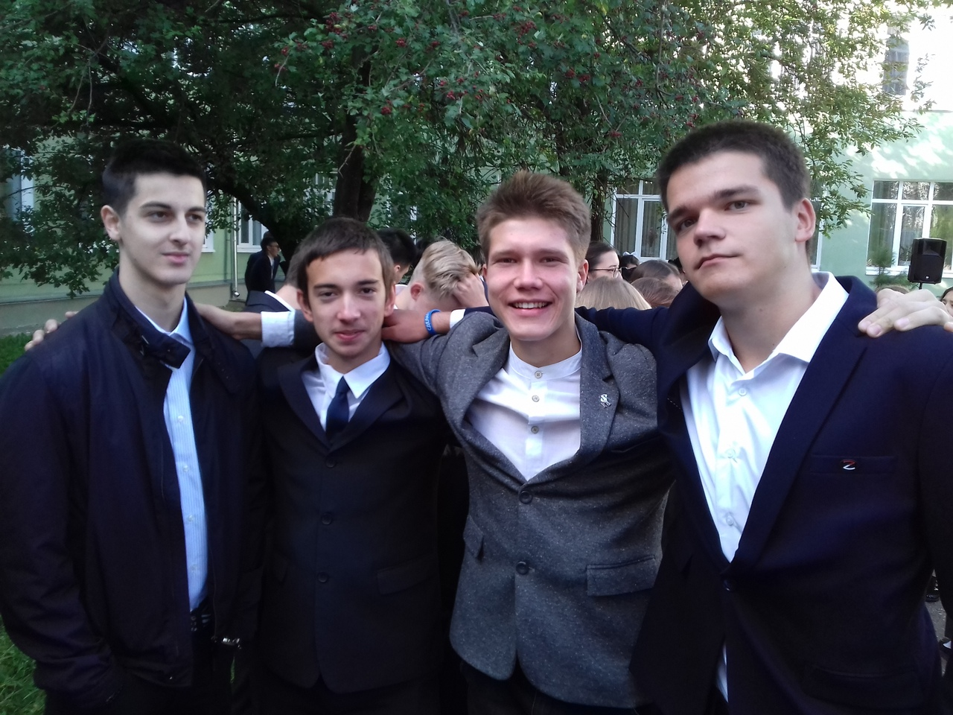
Учение и труд в 11 классе всё перетрут!
Я- коммуникабельный,
дружелюбный,
инициативный.

Slide 4
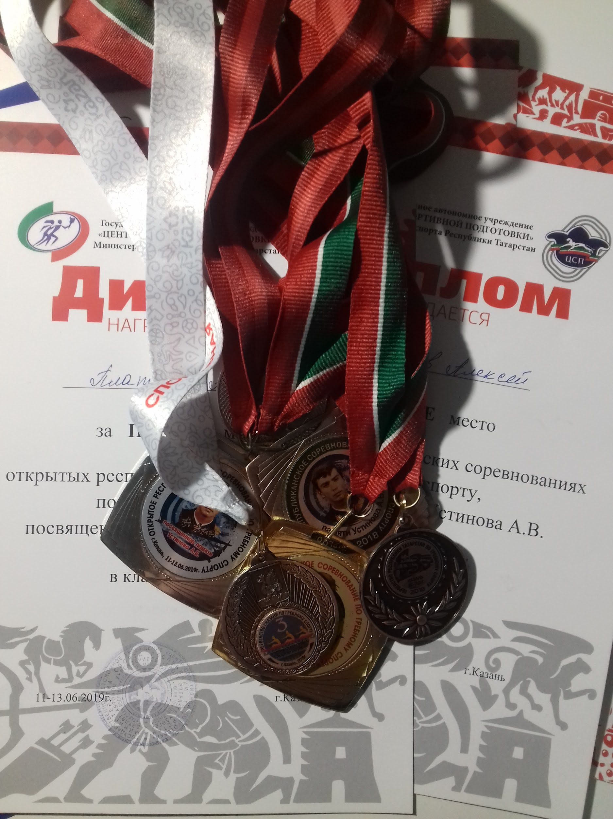
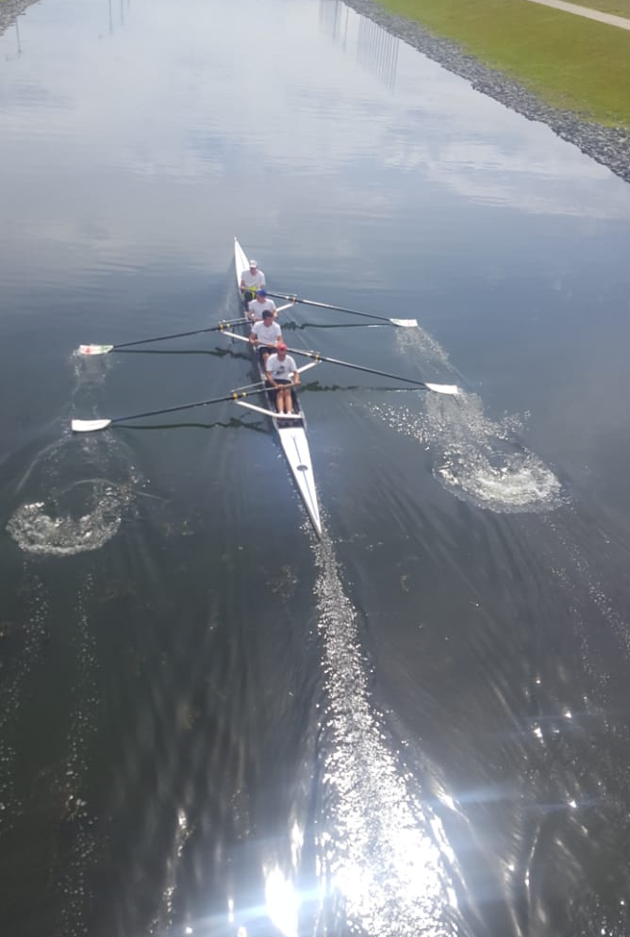
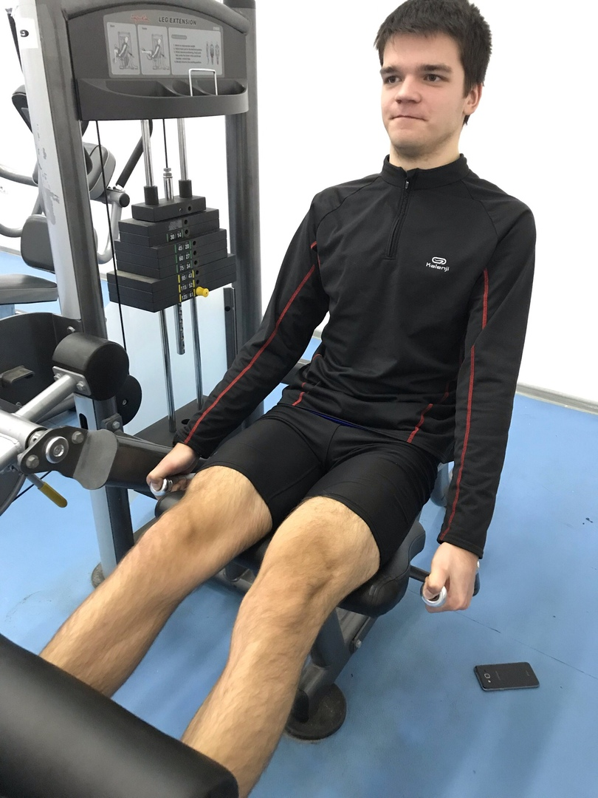
Солнце, воздух и вода - наши верные друзья
Являюсь активистом детской общественной организации «Forever young».
Наш девиз: Сделаем школьную жизнь ярче!

Slide 5
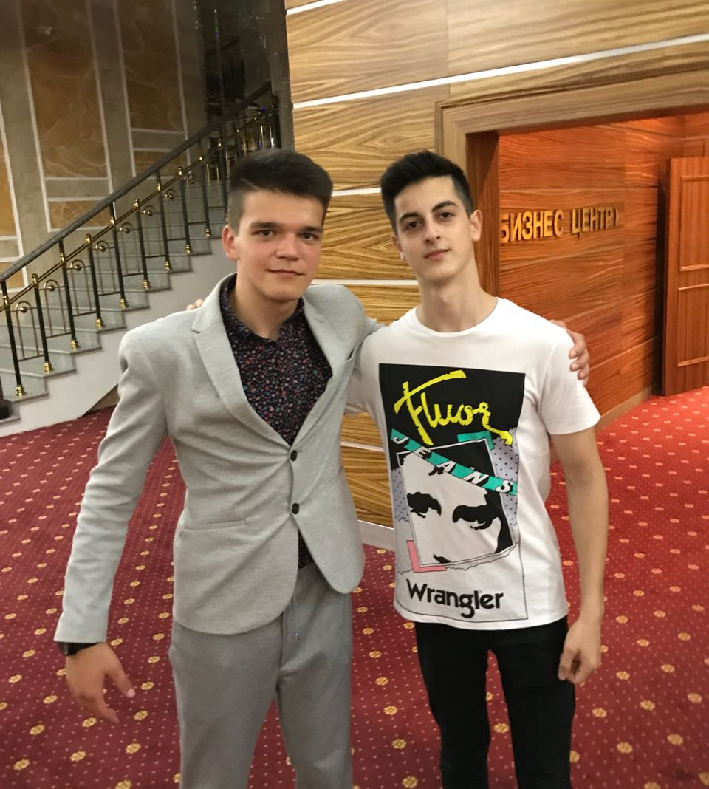
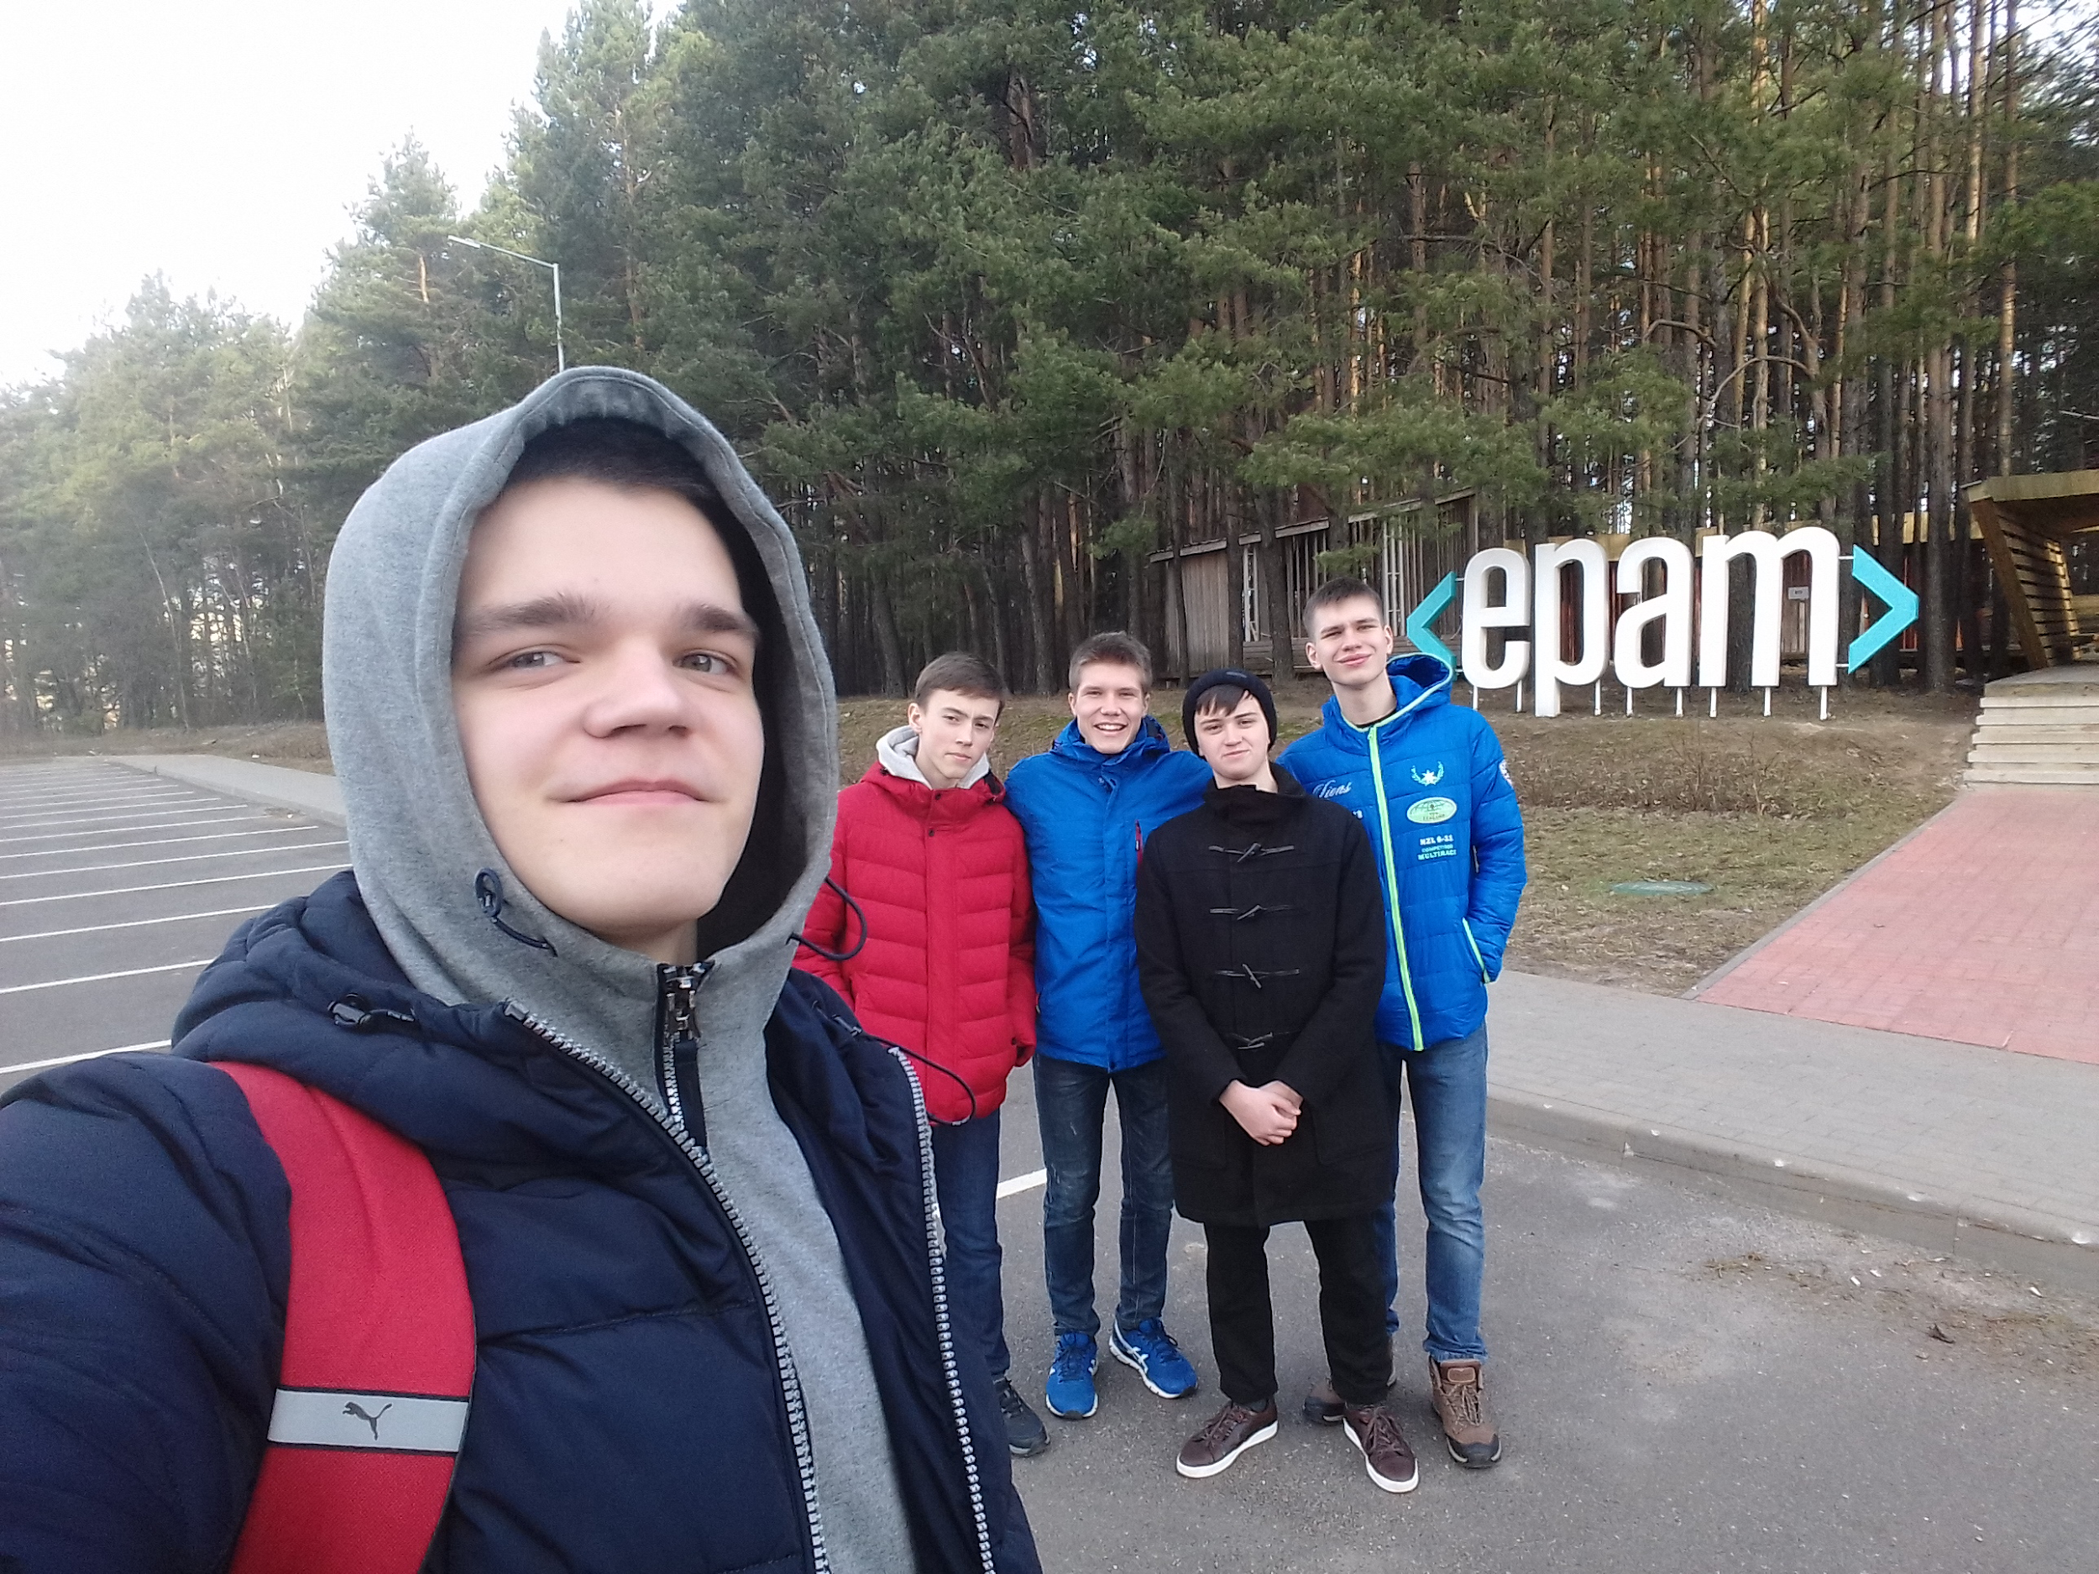
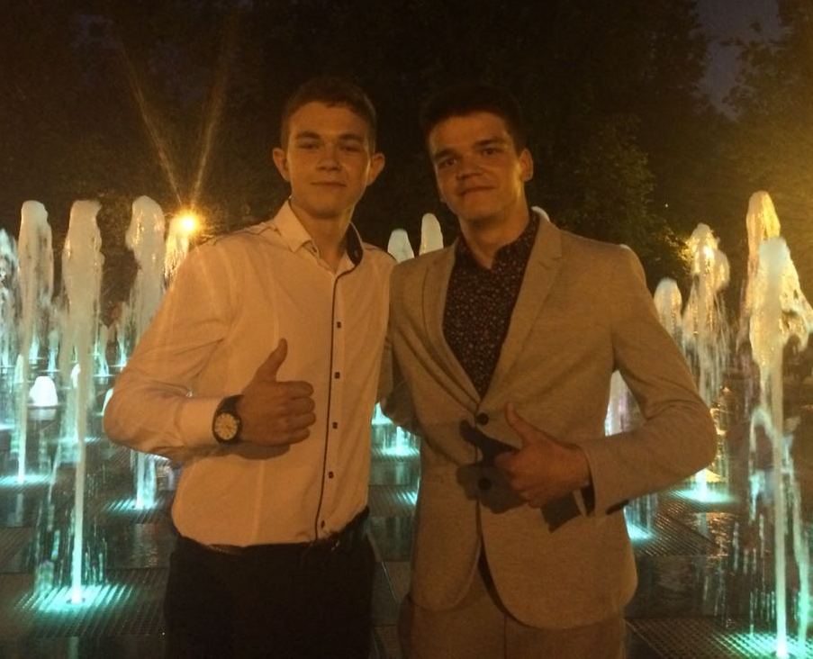
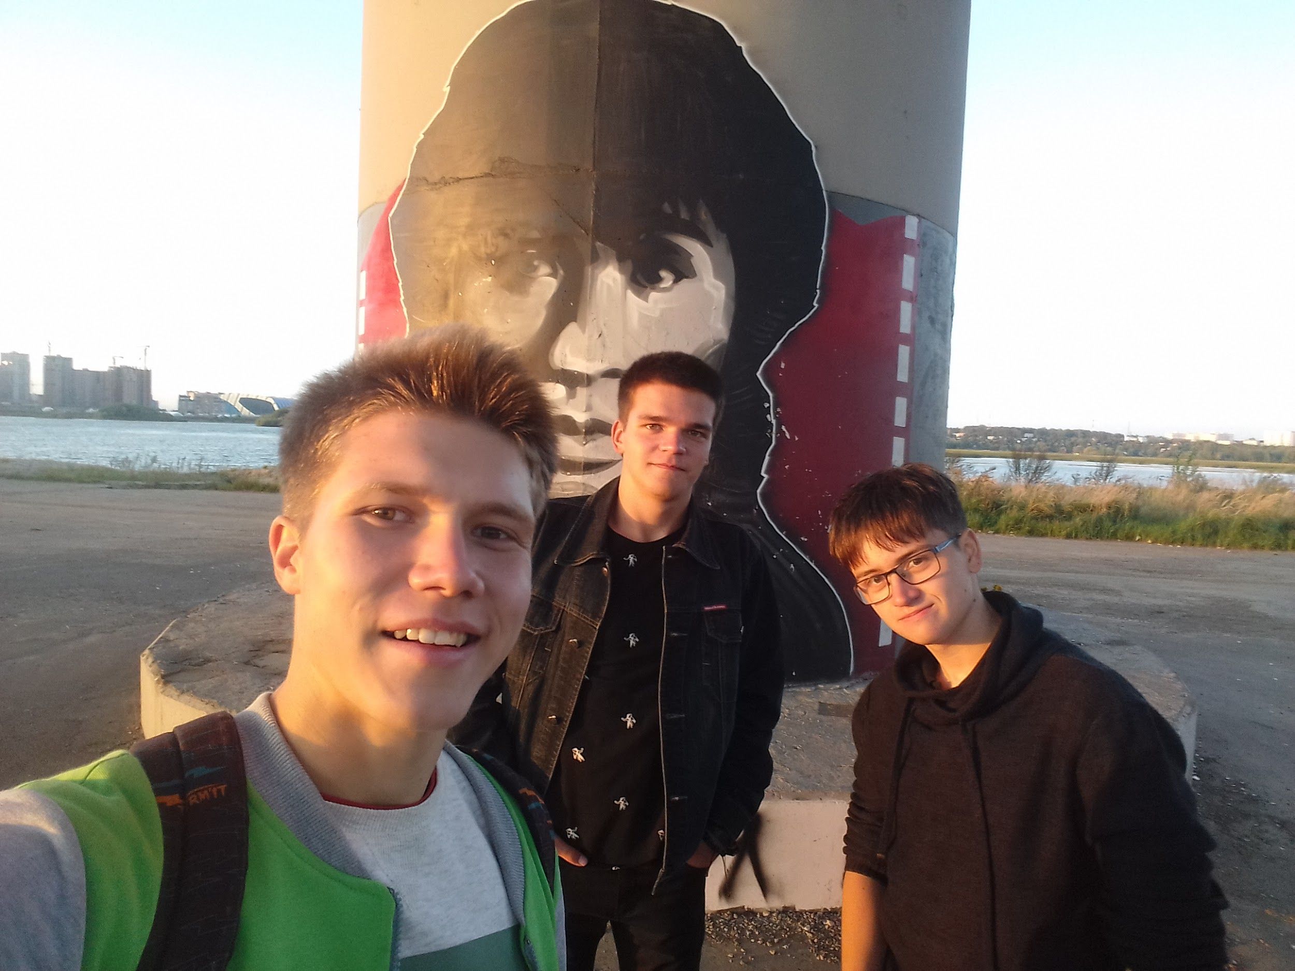
Доброе братство дороже всякого богатства

Slide 6
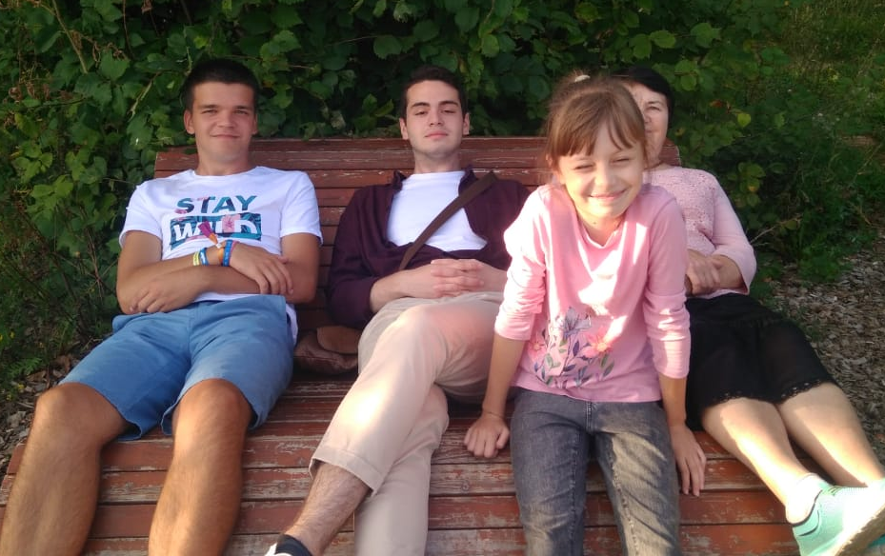
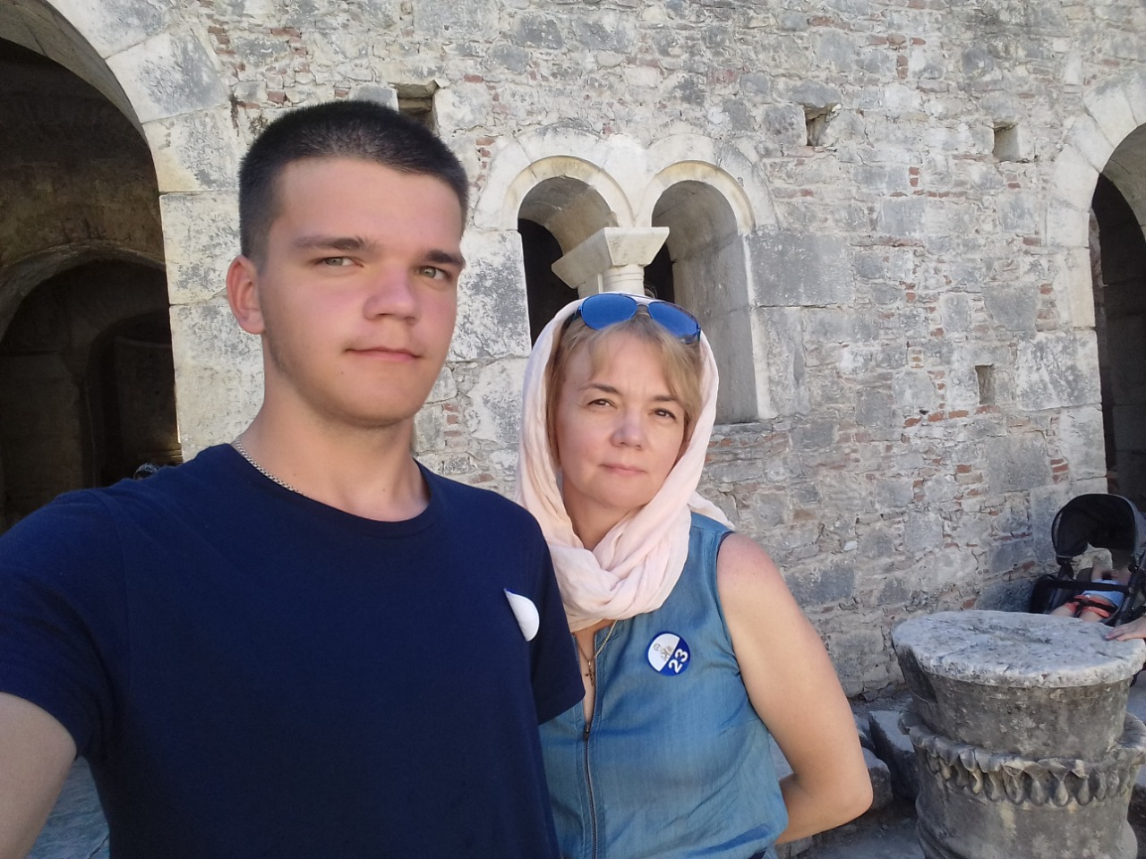
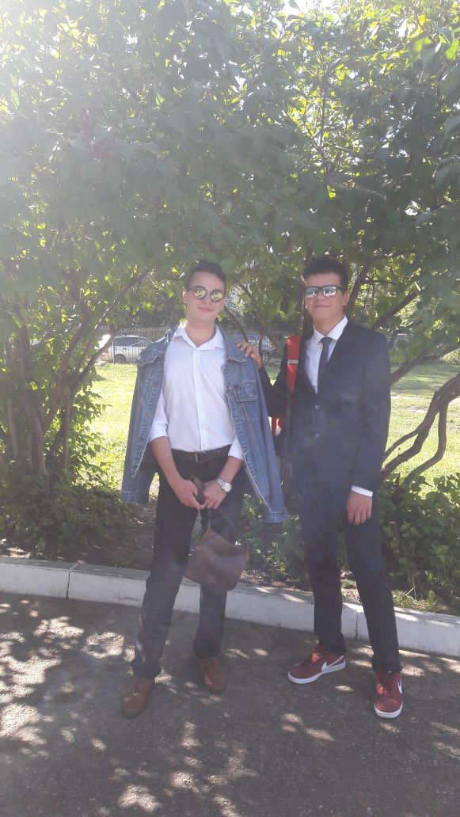
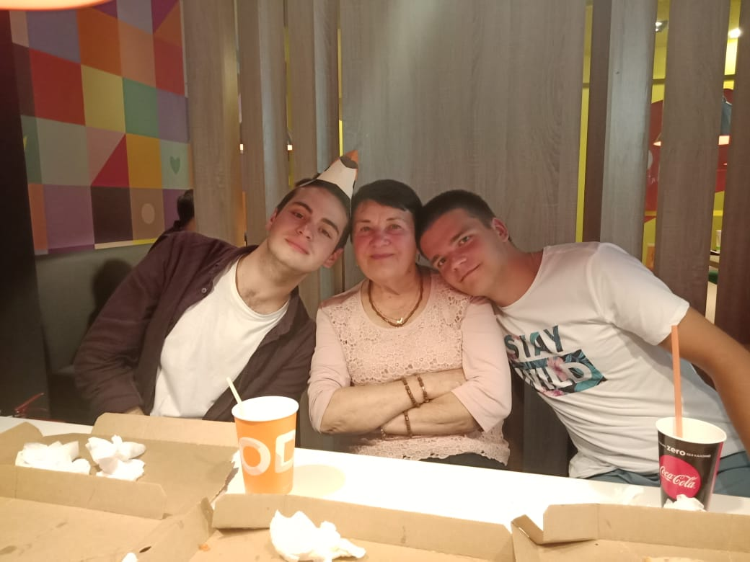
Вся семья вместе, так и душа на месте

Slide 7
Благодарствую за внимание!

